Slide 1
TE LLEVO APP
INTEGRANTES: SEBASTIAN RODRIGUEZ
ALLAN MANRIQUEZ
DEMIAN VERGARA

Slide 2


CONTEXTO
La pandemia global obligó a las universidades a cambiar de clases presenciales a clases en línea. A medida que avanza el tiempo y con la colaboración de diversas partes interesadas, se está considerando un regreso gradual a las clases presenciales.

Slide 3
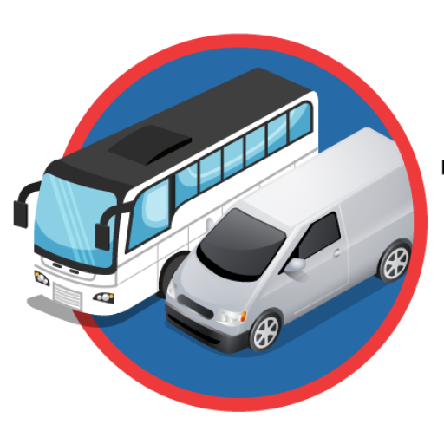
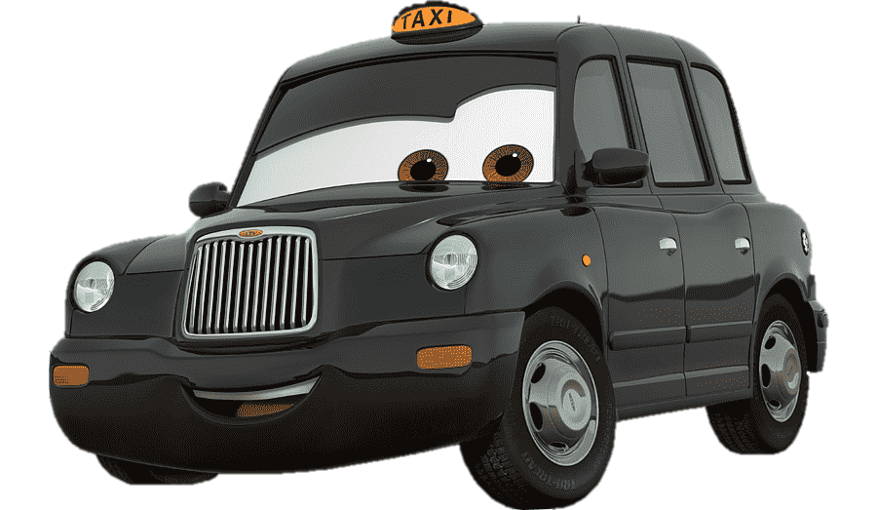
PROBLEMÁTICAS
Falta de transporte público en ese horario.
Alto costo de servicios de transporte particular (Uber, taxi, etc.).
No contar con movilización propia.
Falta de transporte facilitado por la institución de educación.

Slide 4

SOLUCIÓN
Se desarrolló la aplicación móvil "TeLlevoAPP" para que los alumnos de Duoc UC puedan compartir viajes con aquellos que tienen vehículos propios.

Slide 5

MOCKUPS
DE

Slide 6
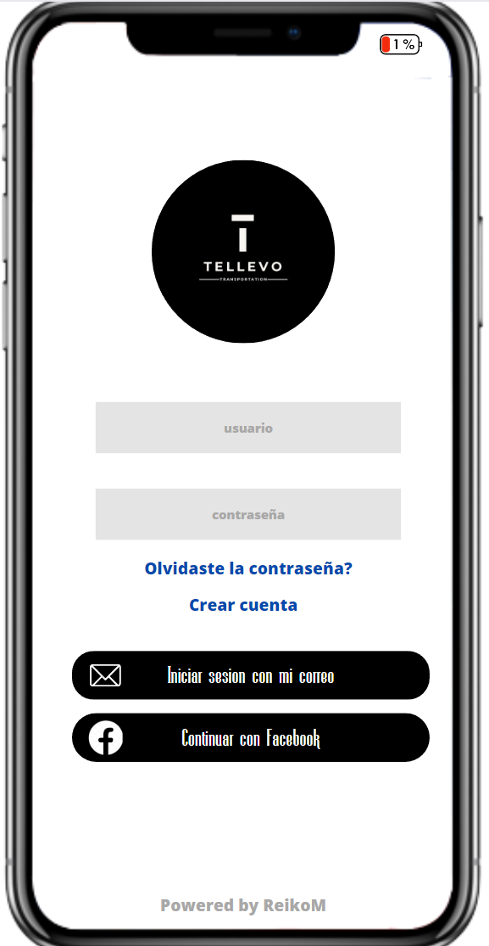
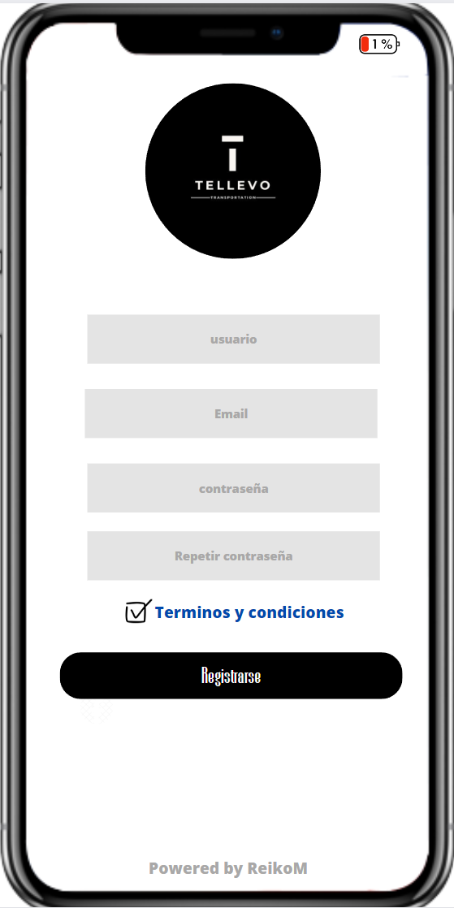

Slide 7
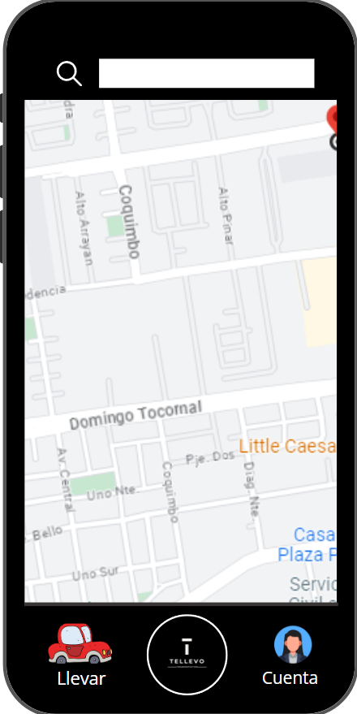
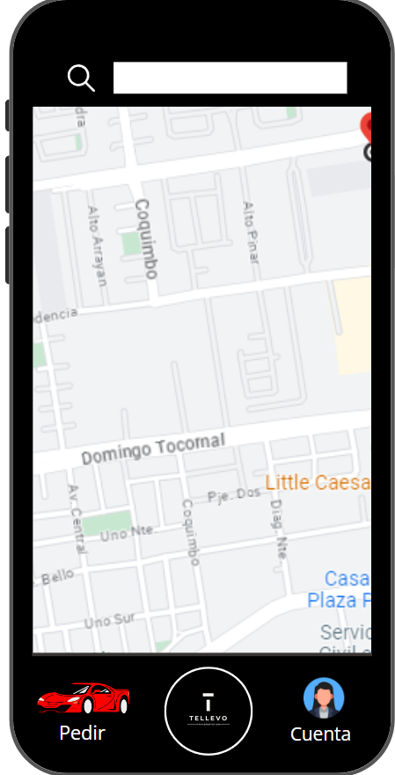

Slide 8
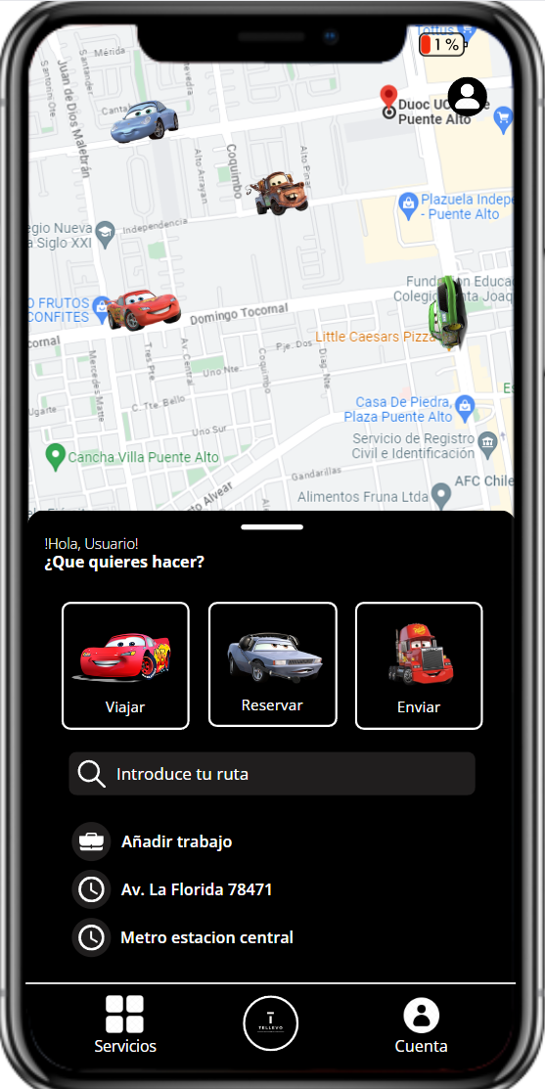
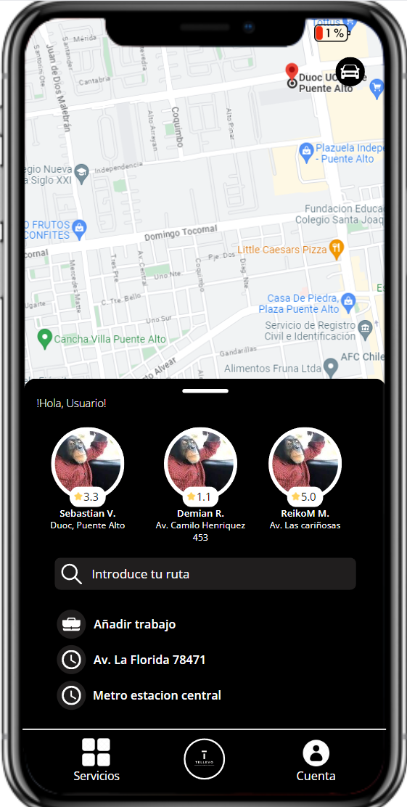

Slide 9
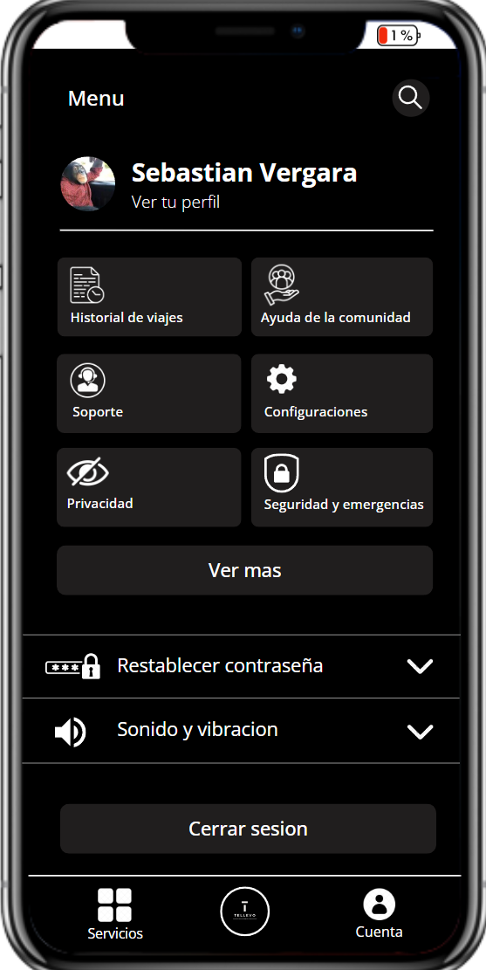
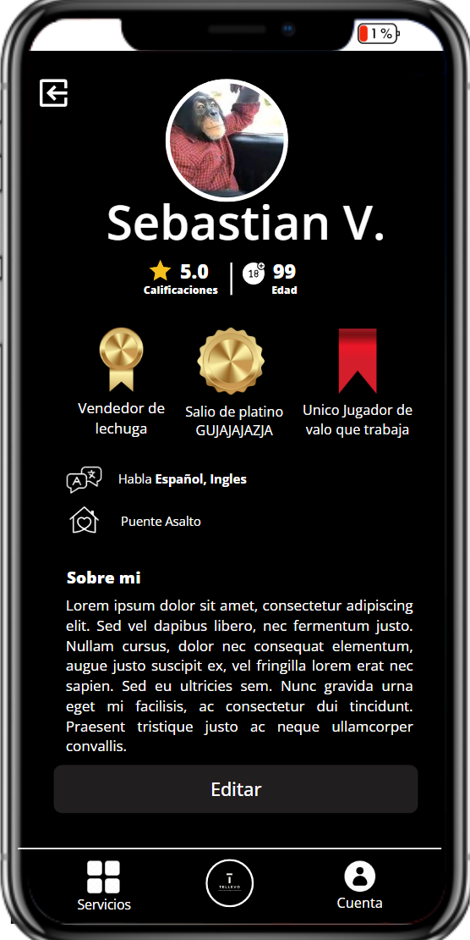

Slide 10
